Slide 1
빅데이터 분석 개론

Slide 2
강의내용
2장 파이썬 언어
빅데이터의 탐험 도구로 활용하려는 파이썬의 특징과 설치, 파이썬에서 빅데이터분석과 처리와 분석을 위해 필요한 라이브러리들과 설치방법, 언어 사용법과 시각화 기술에 대해서 알아봅니다.
1. 파이썬의 설치와 프로그램 실행
2. 라이브러리의 설치와 활용
3. 파이썬 프로그램의 기본 문법
4. 그래프를 통하여 데이터의 특성을 나타내는 방법들
5. 데이터의 특성을 숫자로 요약하는 방법들

Slide 3
2.3 데이터 시각화와 요약
파이썬 라이브러리인 Matplotlib과 Seaborn을 사용하여 데이터의 특성을 잘 표현해 주는 그래프를 소개하고 작성하는 방법에 대해서 설명합니다.
2.3.1 그래프를 통하여 데이터의 특성을 나타내는 방법들
2.3.2 데이터의 특성을 숫자로 요약하는 방법들

Slide 4
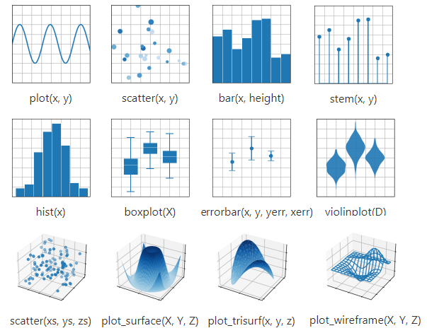
2.3.1 그래프를 통하여 데이터의 특성을 나타내는 방법들
수집한 데이터를 보는 것만으로 데이터 전체의 모습이나 특징을 알아내기는 어렵다. 따라서 데이터가 가지고 있는 모습과 전체적인 윤곽을 나타내기 위해서 정리가 필요하며, 표(table)나 그래프(graph)를 통해 나타낸다. [그림]은 Matplotlib의 시각화 기법

Slide 5
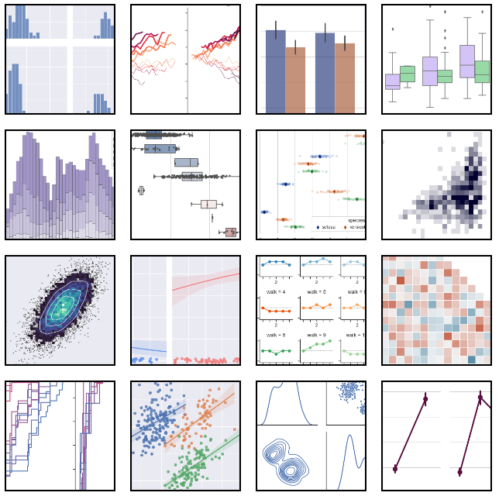
2.3.1 그래프를 통하여 데이터의 특성을 나타내는 방법들
[그림]은 Seaborn에서 제공하는 시각화 기법

Slide 6
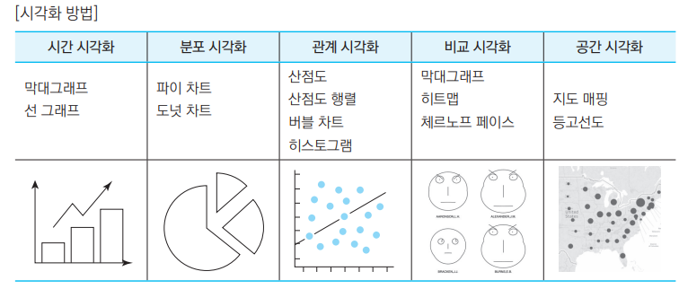
2.3.1 그래프를 통하여 데이터의 특성을 나타내는 방법들

Slide 7
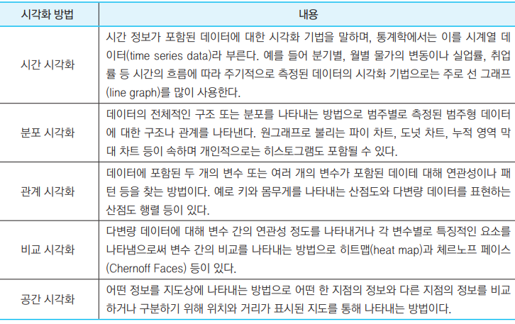
2.3.1 그래프를 통하여 데이터의 특성을 나타내는 방법들

Slide 8
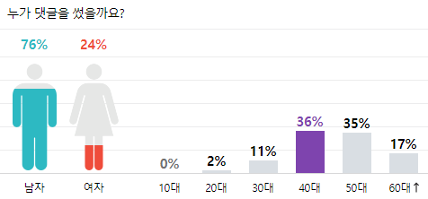
2.3.1 그래프를 통하여 데이터의 특성을 나타내는 방법들
∎ 히스토그램
히스토그램은 [그림]의 오른쪽과 같이 측정된 연속적인 값(나이, 성적 등)을 나타내기
위하여 사용한다.
막대그래프는 [그림]의 왼쪽과 같이 범주(category)로 구분되는 데이터(성별, 종교 또는
직업 형태에 따른 사례 수)를 이용하므로 범주의 순서는 작성자의 의도에 따라 바뀔 수 있지만, 히스토그램의 경우는 막대의 순서를 임의로 바꿀 수 없으며 주로 막대의 간격 없이 표현한다.

Slide 9
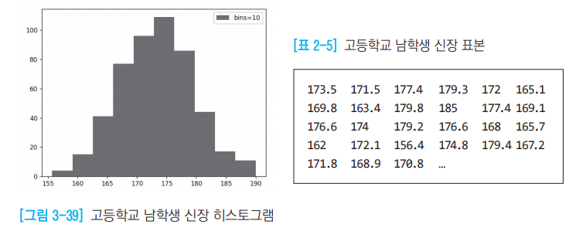
2.3.1 그래프를 통하여 데이터의 특성을 나타내는 방법들
히스토그램을 작성하기 위하여 학생 건강검사 자료 중에서 고등학교 남학생 500명의
신장 표본 데이터. 이 데이터의 원시자료는 엑셀 파일로 되어있으며, [표]는 일부만 표시한
것이다. <예제 2-8>을 이용하여 막대수 10개로 히스토그램을 작성.

Slide 10
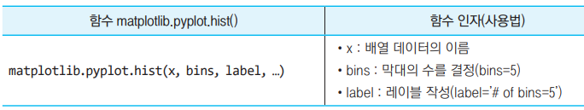
<예제 2-8> 히스토그램 작성
엑셀 파일(고등학생_samples.xlsx)을 불러오기위하여 함수 read_excel()를 사용.
파이썬에서 그래프를 작성할 때 라이브러리 matplotlib를 사용하기 위해서 불러(import) 오는데 matplotlib.pyplot은 라이브러리 matplotlib 안의 모듈 중에서 pyplot을 사용한다는 의미이고 이것을 plt라는 이름으로 사용.
프로그램에서 import matplotlib.pyplot as plt와 from matplotlib import pyplot as plt는 동일한 역할을 한다. 히스토그램의 작성은 모듈 plt에서 함수 hist()를 이용하고, 이 함수의 인자 중에서 중요한 것만 사용하고자 한다.

Slide 11
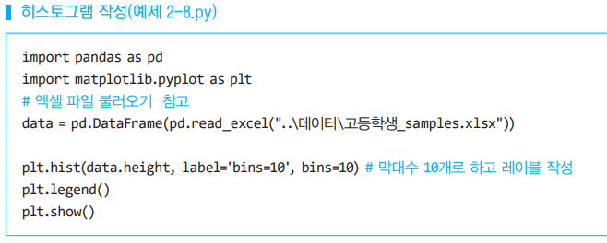
<예제 2-8> 히스토그램 작성

Slide 12
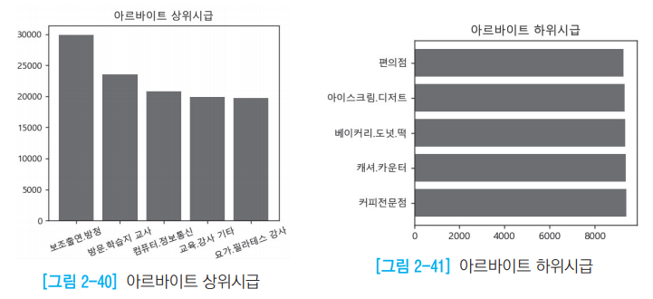
2.3.1 그래프를 통하여 데이터의 특성을 나타내는 방법들
∎ 막대그래프
막대그래프(bar chart)는 히스토그램과 달리 범주형 데이터(categorical data)에
대해서 막대로 구분하여 표시.
막대그래프를 나타날 때는 오름차순 또는 내림차순으로 정렬하여 나타내는 것이
보기에 좋으며 가독성이 높아진다.

Slide 13
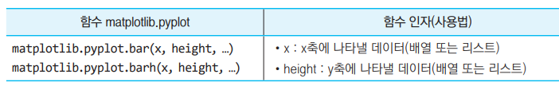
<예제 2-9> 가로와 세로 막대그래프 작성
일반적인 막대그래프는 세로형이며 이때는 함수 plt.bar()를, 가로형의 막대그래프는
함수 plt.barh()를 사용

Slide 14
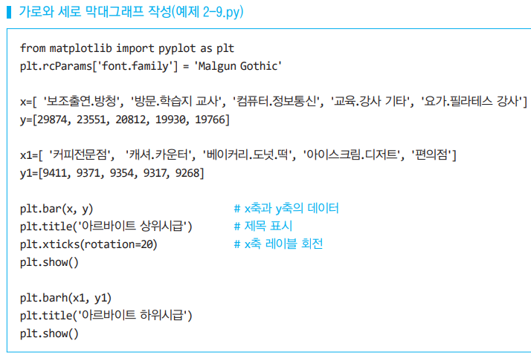
<예제 2-9> 가로와 세로 막대그래프 작성
파이썬에서 그래프의 레이블로 한글을 사용하면 제대로 표시되지 않기 때문에 matplotlib의
폰트를 지정하는 것으로 해결할 수 있으며, 여기에서는 한글 폰트인 ‘맑은 고딕’을 사용

Slide 15
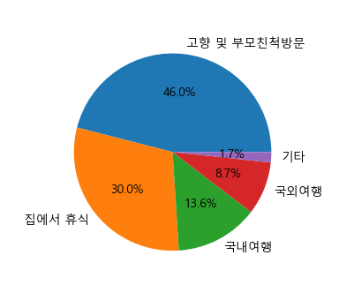
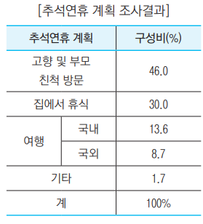
2.3.1 그래프를 통하여 데이터의 특성을 나타내는 방법들
∎ 파이 차트
파이 차트(pie chart)는 원그래프라고도 하며 막대그래프와 같이 범주형
데이터에 대한 시각화 표현 방법.
파이 차트는 사례 수보다는 구성 비율을 퍼센트로 나타내는 것이 일반적이다.

Slide 16
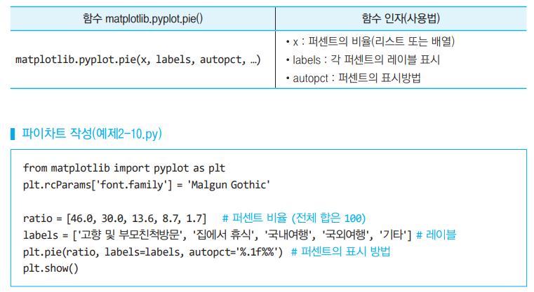
<예제 2-10> 파이 차트 작성
autopct='%.1f%%'은 소수 이하 첫째 자리까지 표시하고 % 기호를 표시

Slide 17
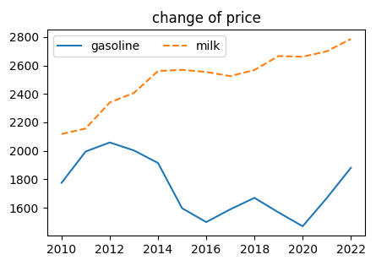
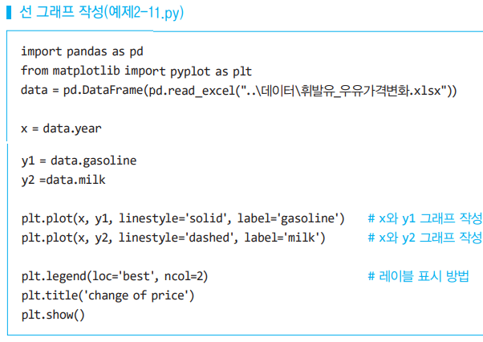
2.3.1 그래프를 통하여 데이터의 특성을 나타내는 방법들

Slide 18
<예제 2-11> 선 그래프 작성
∎ 선 그래프
시간의 경과에 따라 연속적으로 관측된 데이터에 대해 동일한 시간 간격으로 측정한
데이터를 시계열 데이터(time series data)라 한다. 시계열 데이터에는 물가, 실업률,
취업률 등이 포함되며 이러한 데이터를 그래프로 표현할 때 선 그래프(line chart)를
이용하여 변화의 추이를 파악한다.
2010년부터 2022년까지 보통휘발유 1ℓ과
서울우유 1ℓ가격을 비교

Slide 19
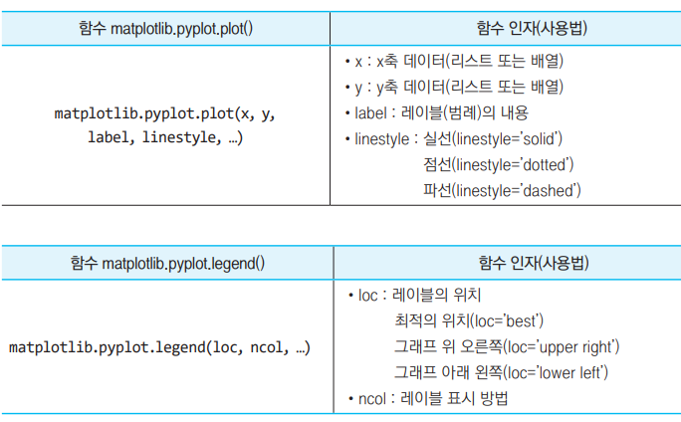
2.3.1 그래프를 통하여 데이터의 특성을 나타내는 방법들

Slide 20
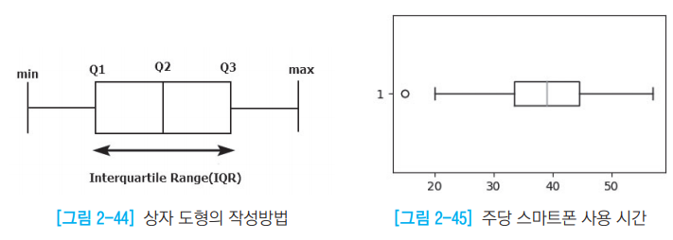
2.3.1 그래프를 통하여 데이터의 특성을 나타내는 방법들
∎ 상자 도형
데이터를 순서대로 나열한 다음, 사분위수(quartiles)를 이용하여 전체 데이터의 모양과
특이값(outlier)의 존재 여부를 나타냄.
사분위수란 [그림]에서 데이터를 순서대로 나열했을 때 4등분하는 위치에 해당하는 값으로
1 사분위수(25%, Q1), 2 사분위수(50%, Q2), 3 사분위수(75%, Q3)라 부른다.
상자의 테두리는 1 사분위수에서 3 사분위수로 나타내며, 상자 가운데 직선은 중앙값(2사분위수, Q2)를 의미.
[그림]에서 최솟값(min)과 최댓값(max)은 상자 도형의 끝부분을 직선으로 연결하여 나타내며,
3 사분위수 보다 1.5×IQR 이상을 초과하는 값과 1 사분위수 보다 1.5×IQR 이하 미달하는 값은
특이값으로 간주하여 별표나 원으로 나타냄.

Slide 21
<예제 2-12> 주당 스마트폰 사용 시간에 대한 상자 도형 작성
[그림]에서 왼쪽의 작은 동그라미 표시는 특이값을 나타내며 실제 값은 15.
실제로 계산하면 Q1은 33.5, Q2는 39, Q3는 44.5, IQR은 11이므로 min은 17, max는 61.
프로그램에서 중앙값과 최솟값을 출력하기 위하여 numpy의 함수 median()과 min()을 사용하며,
이 데이터에 대해 각각 39와 15를 출력. [그림 2-44]의 min은 min=Q1-1.5×IQR로 계산(17)한 것으로
최솟값(15)과는 다르다. [표 2-5]의 데이터는 CSV 형식으로 저장되어 있으며, 이를 불러오기 위하여
pandas의 함수 read_csv()를 사용

Slide 22
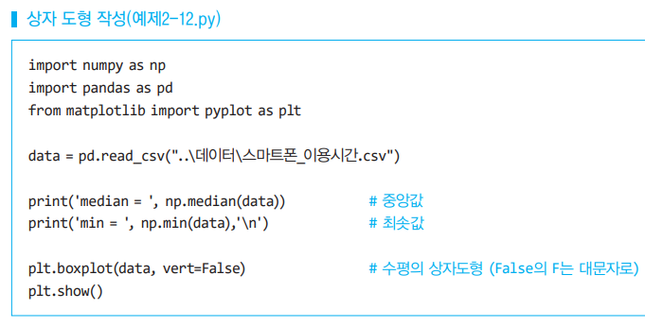
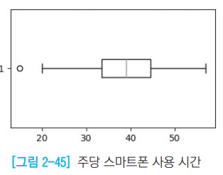
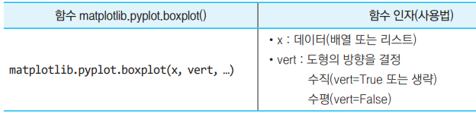
<예제 2-12> 주당 스마트폰 사용 시간에 대한 상자 도형 작성

Slide 23
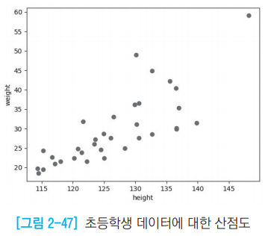
2.3.1 그래프를 통하여 데이터의 특성을 나타내는 방법들
∎ 산점도
산점도(scatter plot)는 가로축(x축)과 세로축(y축)으로 나타낼 수 있는 2차원 평면상에서
관찰값을 점이나 문자 등으로 표현.
가장 흔한 예로 몸무게와 키의 2차원 데이터를 나타낼 때 사용. 산점도는 축으로 표현되는
두 개의 데이터 즉, 키와 몸무게 간의 연관성 정도나 추세를 파악하기 위해 사용하고,
뒤에서 설명할 회귀분석에서 유용하게 사용한다.

Slide 24
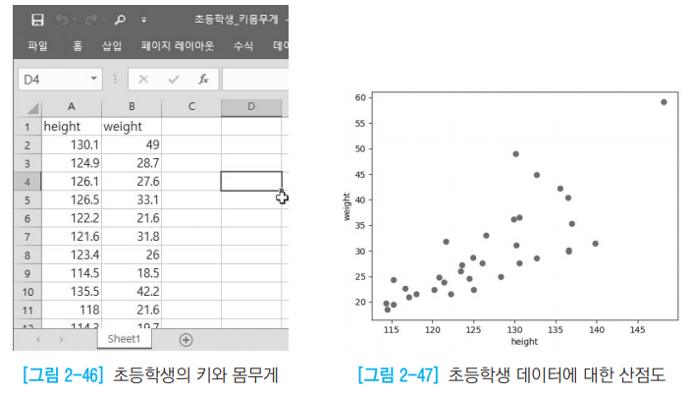
<예제 2-13> 초등학생의 키와 몸무게에 대한 산점도 작성
초등학생 34명에 대한 키와 몸무게를 산점도로 나타낸 것.
이 예제에서 함수 DataFrame()는 pandas의 데이터프레임을 생성하기 위하여 사용하는데
엑셀 파일을 불러온 다음 data에 저장. 데이터프레임을 사용하면 [그림]의 열 제목(height, weight)을 그대로 도형의 인자(data.height과 data.weight)로 사용할 수 있는 장점이 있다.

Slide 25
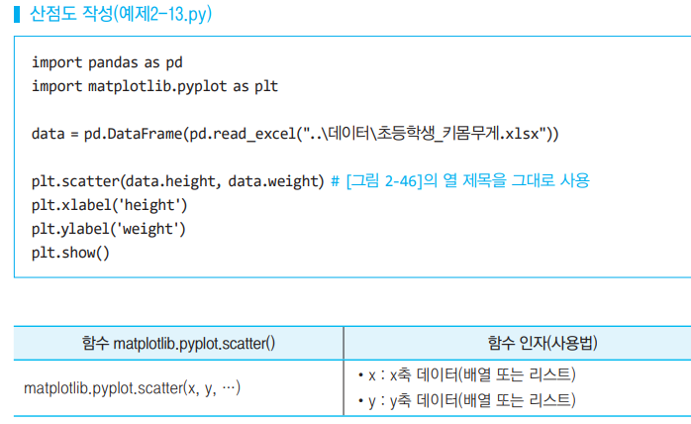
<예제 2-13> 초등학생의 키와 몸무게에 대한 산점도 작성

Slide 26
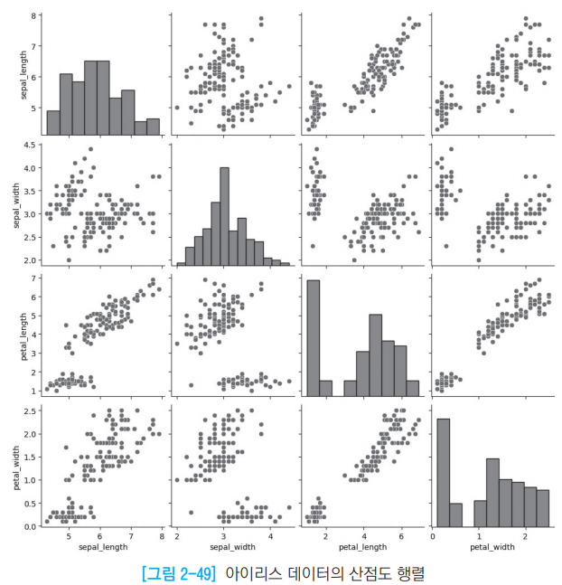
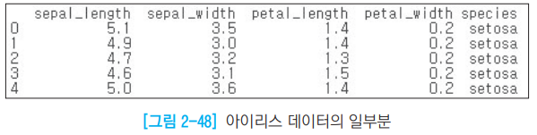
<예제 2-14> 아이리스 데이터에 대한 산점도 행렬 작성
다차원 데이터로 많이 인용되는 아이리스(붓꽃) 데이터에 대한 산점도 행렬.
아이리스 데이터는 네 개의 변수 즉, 꽃받침 길이와 너비, 꽃잎의 길이와
너비에 대한 150개의 사례로 구성되어 있다.

Slide 27
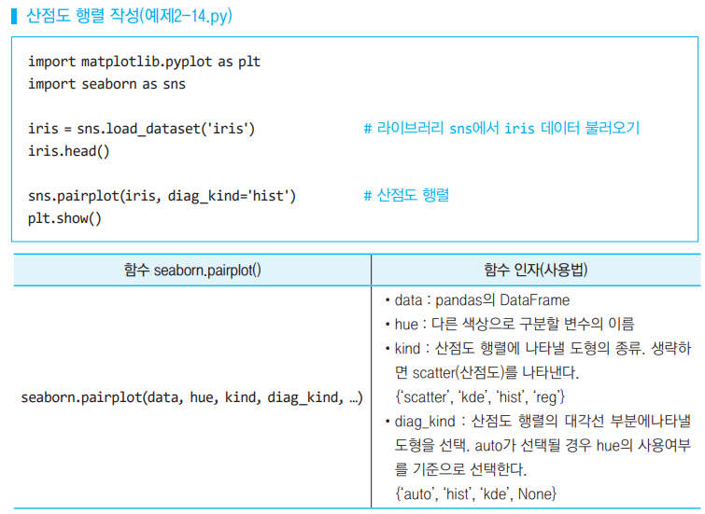
<예제 2-14> 아이리스 데이터에 대한 산점도 행렬 작성
아이리스 데이터는 외부 라이브러리 seaborn을 통해 불러옴. 이 예제에서 seaborn의
함수 pairplot()에 사용한 매개변수 diag_kind는 나타낼 대각 요소를 선택하며,
히스토그램의 경우는 ‘hist’를 사용.

Slide 28
[단원정리] 데이터의 정리와 요약
조사한 데이터 자체만으로는 데이터가 가지고 있는 전체적인 윤곽과 특성을 쉽게 파악하기 어려우므로 정리와 요약이 필요하다. 표를 이용하여 나타내는 방법으로 도수분포표(frequency distribution table)를 사용하고, 그래프로 표현하는 방법으로는 히스토그램(histogram), 막대그래프(bar chart), 선 그래프 등이 있다.
데이터를 그래프로 표현할 때 데이터의 형태나 성격에 따라 적절한 방법을 선택한다.

Slide 29
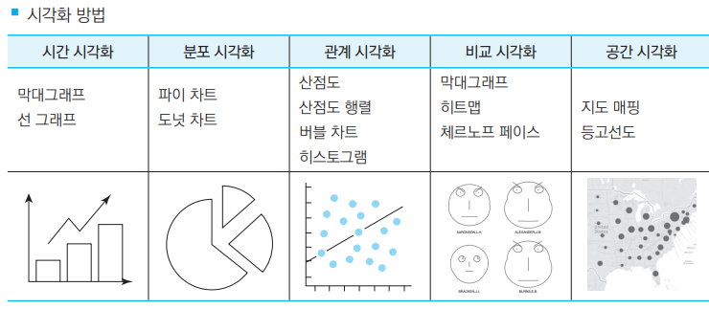
[단원정리] 시각화 방법

Slide 30
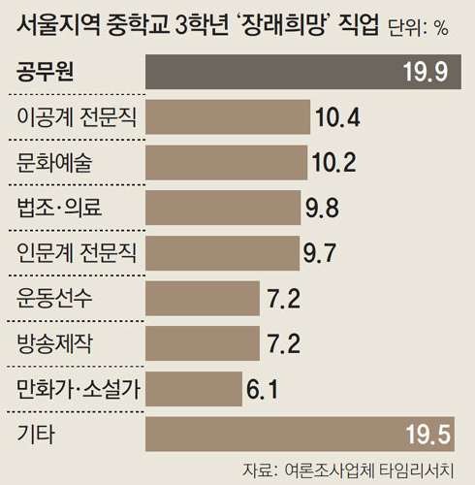
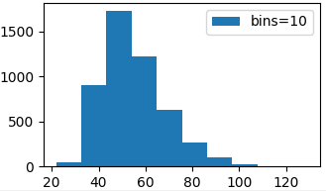
[단원정리] 시각화 표현
히스토그램과 막대그래프
히스토그램은 측정된 연속적인 값(나이, 성적 등)을 나타내는 데이터를 이용하여 작성하고,
막대그래프는 왼쪽과 같이 범주(category)로 구분되는 데이터(성별, 종교 또는 직업 형태에 따른 사례 수)를 이용하므로 범주의 순서는 의도에 따라 바뀔 수 있지만, 히스토그램의 경우는 막대의 순서를 임의로 바꿀 수 없으며 주로 막대의 간격 없이 표현한다.

Slide 31
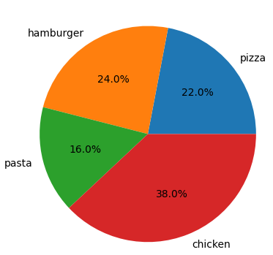
[단원정리] 시각화 표현
파이차트
파이 차트(pie chart)는 원그래프라고도 하며 막대그래프와 같이 범주형 데이터에 대한 시각화 표현 방법입니다. 파이차트에서는 사례 수보다 구성 비율을 퍼센트로 나타내는 것이 일반적이다.

Slide 32
[단원정리] 시각화 표현
선 그래프
시간의 경과에 따라 연속적으로 관측된 데이터에 대해 동일한 시간 간격으로 측정한 데이터를 시계열 데이터라 한다. 시계열 데이터에는 물가, 실업률, 취업률 등이 포함되며 이러한 데이터를 그래프로 표현할 때 선 그래프(line chart)를 이용하여 변화의 추이를 파악할 수 있다.

Slide 33
[단원정리] 시각화 표현
상자 도형
상자 도형(box plot)은 데이터를 순서대로 나열한 다음, 사분위수(quartiles)를 이용하여
전체 데이터의 모양과 특이값(outlier)의 존재 여부를 나타낼 수 있는 그래프이다.

Slide 34
[단원정리] 시각화 표현
산점도
산점도(scatter plot)는 가로축(x축)과 세로축(y축)으로 나타낼 수 있는 2차원 평면상에서
관찰값을 점이나 문자 등으로 표현한다.

Slide 35
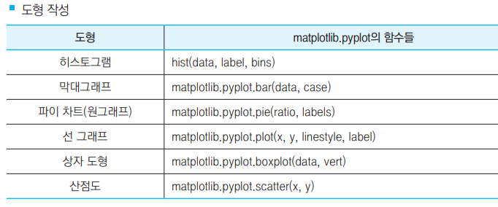
[단원정리] 도형 작성 함수들

Slide 36
강의내용
2장 파이썬 언어
빅데이터의 탐험 도구로 활용하려는 파이썬의 특징과 설치, 파이썬에서 빅데이터분석과 처리와 분석을 위해 필요한 라이브러리들과 설치방법, 언어 사용법과 시각화 기술에 대해서 알아봅니다.
1. 파이썬의 설치와 프로그램 실행
2. 라이브러리의 설치와 활용
3. 파이썬 프로그램의 기본 문법
4. 그래프를 통하여 데이터의 특성을 나타내는 방법들
5. 데이터의 특성을 숫자로 요약하는 방법들

Slide 37
2.3.2 데이터의 특성을 숫자로 요약하는 방법들
데이터에 대해서 그 데이터의 특징이나 성격을 잘 표현해 줄 수 있는 대표적인 것에 관심을 둔다.
관심의 대상은 데이터의 중심위치와 데이터들이 흩어져 있는 정도를 나타내는 것으로 요약할 수 있다.
데이터를 대표하는 값을 대푯값(representative value)이라 하며, 데이터의 중심위치를 나타내는 값이 그 데이터를 대표한다고 보고, 평균, 중앙값, 최빈수 등을 사용한다.
데이터들이 흩어진 정도를 산포도(measure of dispersion)라 하고 범위, 분산, 표준편차,
사분위편차 등을 산포도의 지표로 사용합니다. 따라서 데이터의 요약은 데이터의 중심위치와
산포도를 나타내는 것이다.
1. 중심위치를 나타내는 대푯값
2. 흩어진 정도를 나타내는 산포도

Slide 38

1. 중심위치를 나타내는 대푯값
■ 평균
평균(mean)은 가장 많이 사용하는 대푯값으로서 수식과 같이 모든 데이터의 합을
데이터의 개수로 나누어 계산.
평균은 모든 데이터를 고려하여 계산된 값이므로 데이터에 극단적인 값(특이값)이
포함될 경우, 그 값으로 인해 평균이 왜곡되는 경향이 있으며, 이 경우에는 대푯값으로 중앙값을 사용하는 것이 좋다.

Slide 39
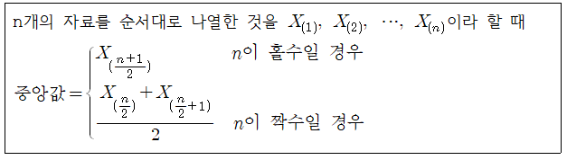
1. 중심위치를 나타내는 대푯값
■ 중앙값
중앙값(median)은 데이터를 크기 순서대로 나열할 때 가운데 위치하는 값.
중앙값은 데이터의 개수가 홀수인 경우, 가운데 위치하는 유일한 값으로,
짝수일 경우에는 가운데 인접한 두 값의 평균으로 계산
중앙값은 평균과는 달리 극단적인 값에 영향을 받지 않는 장점이 있지만, 데이터를
순서대로 나열했을 때 가운데 위치하는 한 개 또는 두 개의 값으로만 계산된다는 단점이
있다.

Slide 40
1. 중심위치를 나타내는 대푯값
■ 최빈값
최빈값(mode)은 데이터 중에 가장 많이 관찰된 값, 즉 가장 자주 나타난 숫자를 말한다.
예를 들어 학생들에게 1부터 9까지의 숫자 중에서 가장 좋아하는 숫자를 조사했을 때
평균이나 중앙값으로 대푯값을 계산하는 것이 바람직한가?
이 경우에는 가장 많이 선택한 숫자인 최빈값을 대푯값으로 정하는 것이 좋다. 평균과
중앙값은 유일하게 계산되지만, 최빈값은 경우에 따라 존재하지 않을 수도 있고,
두 개 이상이 될 수 있다.

Slide 41
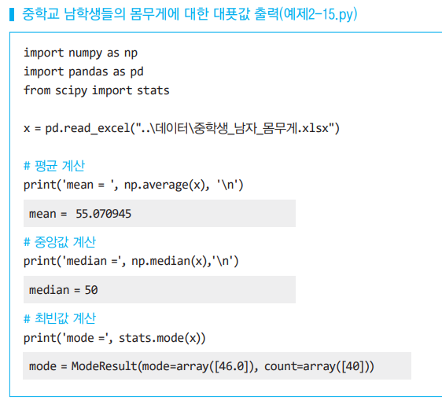
<예제 2-15> 중학교 남학생들의 몸무게에 대한 대푯값 출력
학생 건강검사 자료 중에서 중학교 남학생(4,933명)의 몸무게를 사용하여 대푯값을 계산.
함수 read_excel()을 통해 읽어 들인 데이터는 Excel 형식과 같은 행과 열로 만들어진 데이터프레임 구조를 가지므로 배열 데이터(np.array)에 대해 평균을 계산할 때 함수 np.average() 또는 np.mean()을 사용할 수 있다.
중앙값의 계산은 각각 함수 np.median()을 사용하였고, 최빈값의 경우에는 두가지 방법 즉, np.unique()와 stats.mode()를 사용할 수 있지만 np.unique()보다는 stats.mode()를 사용하는 것이 편리

Slide 42
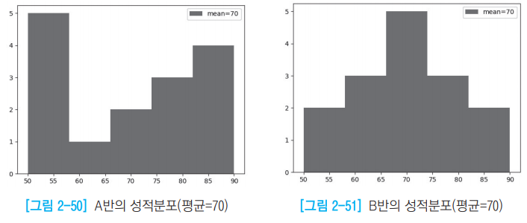
2. 흩어진 정도를 나타내는 산포도
대푯값과 더불어 데이터의 특성을 파악하기 위해서 데이터들이 대푯값을 중심으로 흩어져 있는
정도를 나타내는데 이를 산포도(measure of dispersion)라 한다.
산포도는 그 값이 작을수록 데이터들이 중심위치에 몰려있으며, 클수록 데이터들이 중심위치로부터 멀리 흩어져 있다.
예를 들어 성적 점수를 이용하여 두 반의 특성을 파악하거나 비교하고자 할 때 점수의 평균이
같다고 해서 두 반의 특성이 동일하다고 판단할 수 없다. 아래의 [그림]에서 A반과 B반의 평균은
모두 70으로 동일하지만 데이터의 전체적인 윤곽을 나타내는 히스토그램을 비교해보면 차이가
있음을 알 수 있다.

Slide 43

2. 흩어진 정도를 나타내는 산포도
■ 범위(range)
범위는 데이터의 최댓값과 최솟값의 차이로써 데이터가 퍼져 있는 정도를 나타내는 가장 간단한
방법.
범위가 넓을수록 산포가 크다고 말할 수 있지만, 범위는 중앙값과 마찬가지로 극단적인 값에
영향을 받고, 데이터 중에서 오직 2개의 정보(최댓값, 최솟값)만을 이용하므로 적절한 척도로
사용하기가 어렵다.

Slide 44

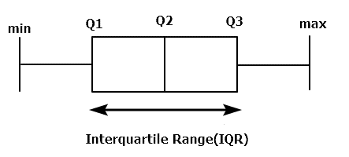
2. 흩어진 정도를 나타내는 산포도
■ 사분위수 편차(quartile deviation)
사분위수 편차는 범위의 문제점을 보완한 척도.
사분위수 편차를 계산하기 위해서 먼저 사분위 범위(interquartile range)를 계산.
사분위 범위는 데이터를 크기 순서로 나열한 다음, 전체 개수를 4등분할 때
첫 번째 사분위수(:1사분위수, 25%지점)와 세 번째 사분위수(:3사분위수, 75%지점)의 차이를
말하며, 사분위수 편차는 이 값을 2로 나눈 사분위 범위의 평균값이다.
사분위수 편차는 중앙값과 마찬가지로 데이터에 포함된 극단적인 값의 영향을 감소시키는 장점이
있다. 상자 도형을 작성하는데 사분위수와 -(IQR, InterQuartile Range)를 사용하였다.

Slide 45
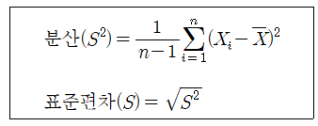
2. 흩어진 정도를 나타내는 산포도
■ 분산(variance)과 표준편차(standard deviation)
분산은 산포도의 척도로써 가장 널리 사용되는 방법.
분산은 데이터가 퍼져 있는 정도의 기준으로 평균을 사용하며 계산 방법은
각 데이터와 평균과의 차이를 제곱하여 합한 값의 평균

Slide 46
2. 흩어진 정도를 나타내는 산포도
■ 분산(variance)과 표준편차(standard deviation)
분산을 계산할 때 데이터가 모집단 전체일 경우에는 데이터의 개수(n)로 나누어 주고,
표본일 경우에는 위의 식과 같이 (n-1)로 나누어 준다.
이렇게 계산하는 이유는 표본의 경우 n으로 나누어주는 것보다 (n-1)로 나누어 주는 것이
더 좋은 척도가 되기 때문인데 표본의 크기가 큰 경우에는 별 차이가 없다.
표준편차는 분산의 제곱근으로 계산. 표준편차는 산포도를 나타내는 데 있어서 평균을 중심으로
일정한 거리에 포함된 데이터의 비율이 얼마인가를 계산할 때 사용되는 척도이며 단위를
사용할 수 있다.

Slide 47
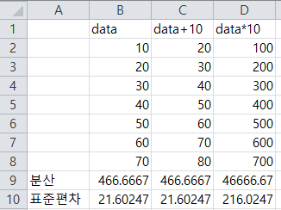
2. 흩어진 정도를 나타내는 산포도
■ 분산(variance)과 표준편차(standard deviation)
분산과 표준편차는 모든 데이터를 고려한 척도이며, 모든 데이터가 같은 값을 갖는다면
분산과 표준편차는 0으로 계산된다.
분산과 표준편차는 모든 데이터에 동일한 값을 더해 주거나 빼주어도 변하지 않는다.
단, 모든 데이터에 동일한 값(C)을 곱하면 다음과 같이 분산은 분산×C² 로 커지고,
표준편차는 표준편차×C 만큼 커진다.

Slide 48
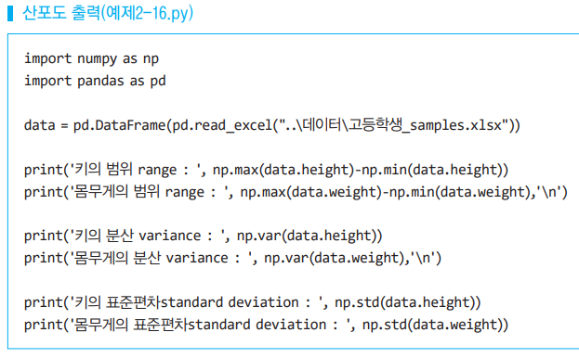
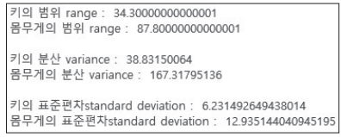
<예제 2-16> 산포도 출력
학생 건강검사 자료 중에서 고등학교
남학생 500명의 신장과 몸무게 표본 데이터
각 변수(외식종류)에 대해 범위는
최댓값-최솟값 (np.max(data)-np.min(data)) 로 계산하고, 분산과 표준편차는 각각 np.var(data)와 np.std(data)로 계산하며 [출력 결과]를 참고.

Slide 49
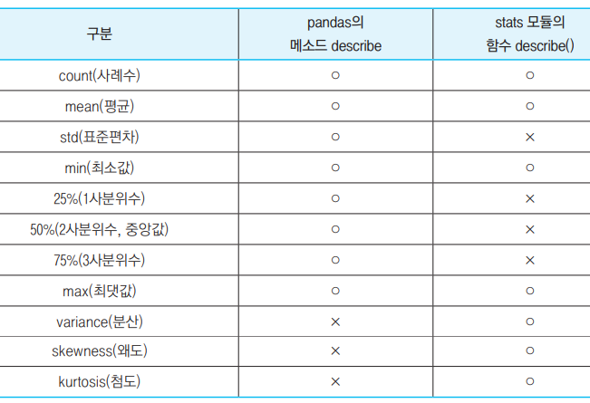
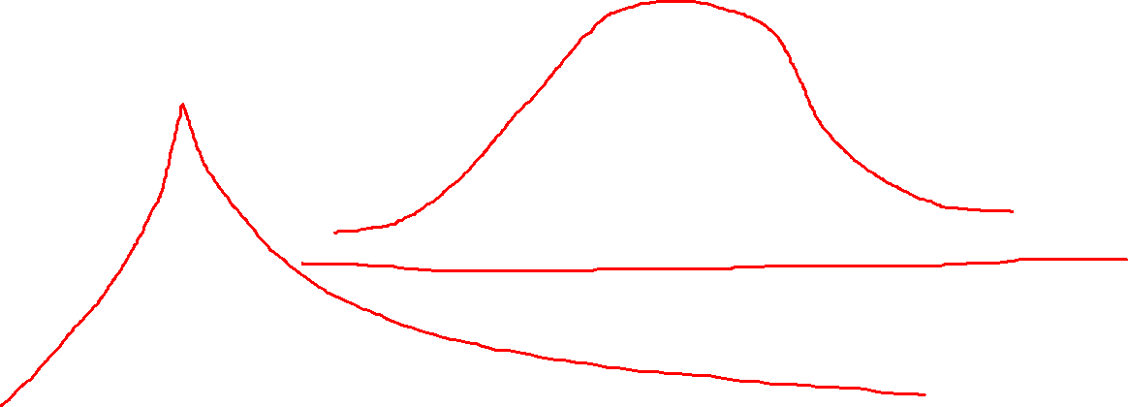
3. 대푯값과 산점도를 한 번에 모두 나타내기
대푯값과 산포도를 한 번에 나타내기 위하여 pandas의 메소드 describe와 stats 모듈의
함수 describe()를 사용.
각각에서 계산하여 출력하는 내용을 OX로 정리하면 다음과 같다.

Slide 50
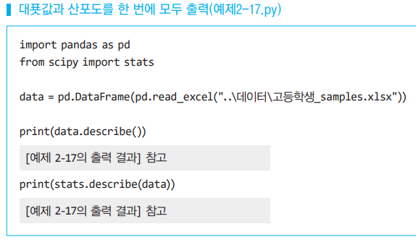
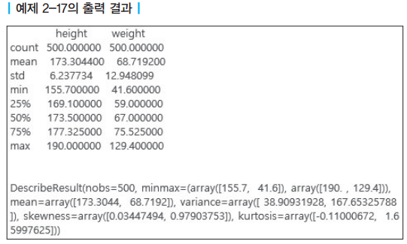
<예제 2-17> 대푯값과 산포도 모두 출력
앞에서 사용한 고등학생의 키와 몸무게 데이터에 대해 대푯값과 산포도를 출력

Slide 51
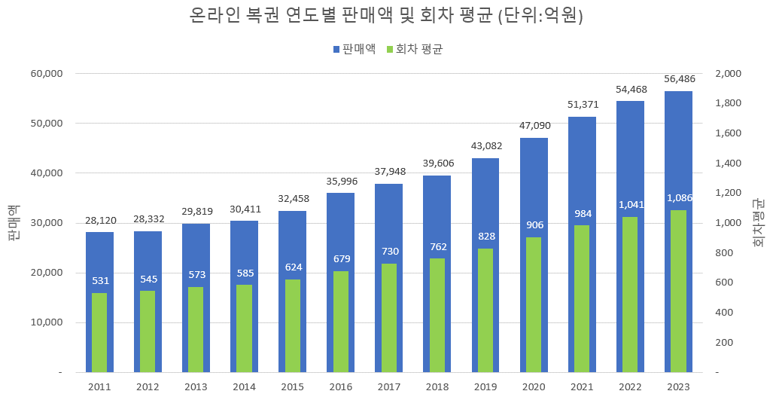
[참고 5] 로또와 당첨확률
■ 로또는 얼마나 팔리는가?
우리나라에서 판매된 온라인 복권(로또)의 년도별 그래프
2011년에는 총 판매액이 28,000억원, 회차 평균액은 531억에 비해
2023년 총판매액은 56,500억원, 회차 평균액은 1,086억으로 두배 정도 증가

Slide 52
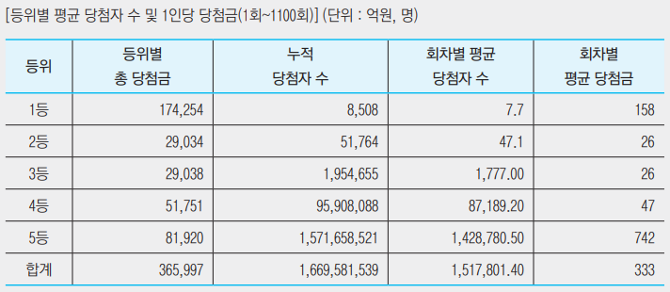
[참고 5] 로또와 당첨확률
■ 로또는 얼마나 팔리는가?
2022년 3월에 있었던 제 20대 대통령선거에서 20대 이상의 유권자수는 43,187,964명으로
모든 유권자가 온라인복권을 구매했다고 가정한다면 2022년 회차평균 판매액을 기준으로
1인당 2,400원 이상을 구매한 것이며, 만약 1인당 10,000원의 온라인복권을 구매했다고
가정한다면 10,410,600명이 복권을 구매한 것으로 예상

Slide 53

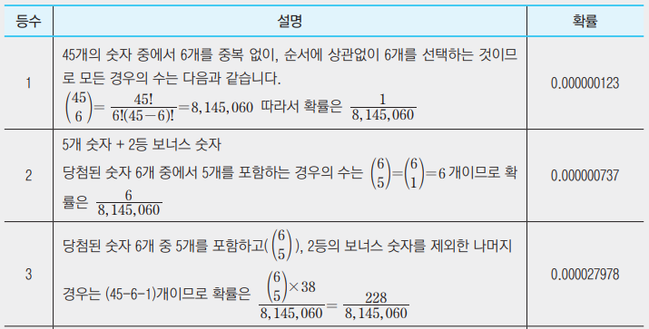
[참고 5] 로또와 당첨확률
■ 로또의 1등 당첨확률은?
로또(lotto)는 1부터 45까지 번호가 있는 45개의 공을 추첨기기에 넣고 돌려서 순서대로
추출한 6개의 공의 숫자를 당첨번호로 하는 복권. 로또는 1부터 45까지 숫자 중에서 중복
없이 6개를 선택하는 것이므로 모든 경우의 수는 조합(combination)을 이용하여 계산
각 등수별로 계산된 경우의 수를 전체 경우의 수인 8,145,060로 나눠주면 등수별 확률을
계산할 수 있다.

Slide 54
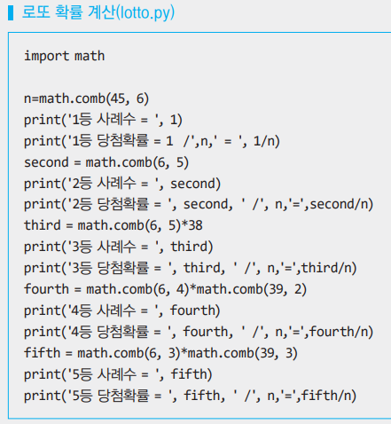
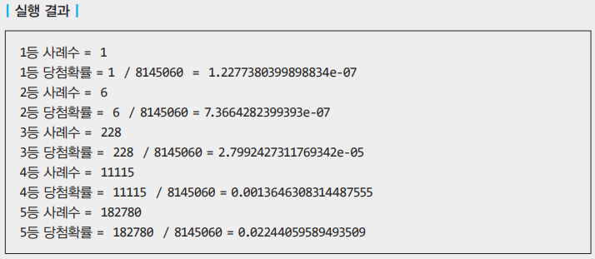
[참고 5] 로또와 당첨확률

Slide 55
[단원정리] 데이터의 요약
데이터의 요약은 데이터의 성질이나 특징을 대표적인 수치로 표현하는 방법으로서,
요약의 대상으로 데이터의 중심위치가 어디인가를 나타내는 수치를 대푯값(representative value)이라 하고, 데이터들이 대푯값을 기준으로 얼마나 흩어져 있는가를 나타내는 것을 산포도(measure of dispersion)라 한다.

Slide 56
[단원정리] 데이터의 요약
■ 대푯값
평균(mean)
평균은 가장 많이 사용되는 대푯값으로서 아래의 수식과 같이 모든 데이터의 합을 데이터의 개수로 나눈 값을 말하며 통계분석에서 가장 많이 사용된다. 평균은 모든 데이터를 고려하므로 데이터에 극단적인 값이 포함될 경우, 그 값으로 인해 평균이 왜곡되는 경향이 있다.
중앙값(median)
중앙값은 데이터를 크기 순서대로 나열할 때 가운데 위치하는 숫자를 말한다. 데이터의 개수가
홀수일 때는 가운데 위치하는 유일한 숫자를, 짝수일 경우에는 가운데 위치하는 2개의 평균값을 이용한다. 중앙값은 평균과는 달리 극단적인 값에 영향을 받지 않는 장점이 있지만 가운데 위치하는 한 개 또는 두 개의 데이터만으로 계산된다.
최빈값(mode)은 데이터 중에 가장 많이 관찰된 값, 즉 가장 자주 나타난 숫자를 말한다.
평균과 중앙값은 유일하게 계산되지만, 최빈값은 경우에 따라 존재하지 않을 수도 있고,
두 개 이상이 될 수 있다.

Slide 57
[단원정리] 데이터의 요약
■ 산포도
사분위수 편차(quartile deviation)
사분위수 편차는 범위(최댓값-최솟값)의 문제점을 보완한 척도이다. 사분위수 편차를 계산하기
위해서 먼저 사분위 범위(interquartile range)를 계산해야 한다.
사분위 범위는 데이터를 크기 순서로 나열한 다음, 개수로 4등분할 때 첫 번째 사분위수(:1사분위수, 25%지점)와 세 번째 사분위수(:3사분위수, 75%지점)의 차이를 말하며, 사분위수 편차는 이 값을 2로 나눈 값으로써 사분위 범위의 평균값이다.
분산(variance)과 표준편차(standard deviation)
분산과 표준편차는 산포도의 척도로써 가장 널리 사용되는 방법으로 통계학에서는 분산 보다도 표준편차를 더 많이 사용한다. 분산은 각 데이터와 평균과의 차이를 제곱하여 합한 값의 평균이며 표준편차는 분산의 양의 제곱근이다.

Slide 58
[단원정리] 데이터의 요약내용 출력
대푯값과 산포도를 한 번에 나타내기 위하여 pandas의 메소드 describe와
stats 모듈의 함수 describe()를 사용한다.

